Slide 1
Література народів Європи та Америки наприкінці XVII – у XIX ст.
Виконала учениця 9-А класу Шляхова Аліна

Slide 2
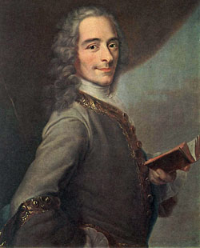
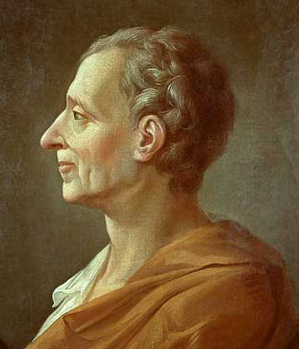
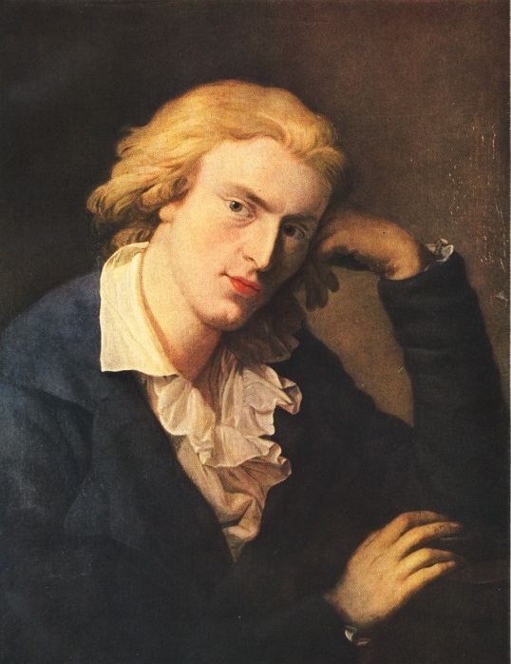
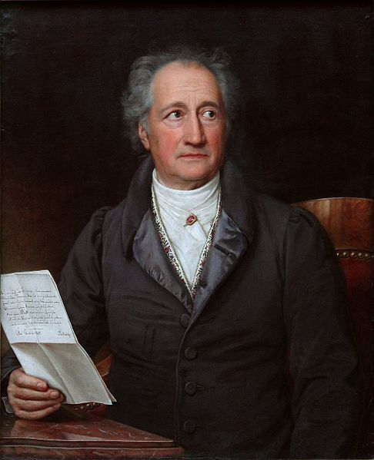
Неокласицизм
(друга половина XVIII – початок XIX ст.)
Неокласицизм звертався до античної спадщини як до норми й ідеального зразка, був пов’язаний з Просвітництвом, прагнучи відбивати високі моральні ідеали. Представниками цього напрямку були Вольтер, Ш. Монтеск’є, Ф. Шиллер, Й. Ґете.

Slide 3
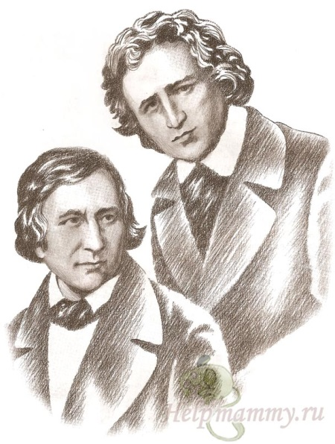
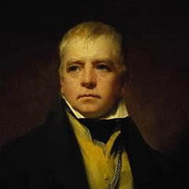
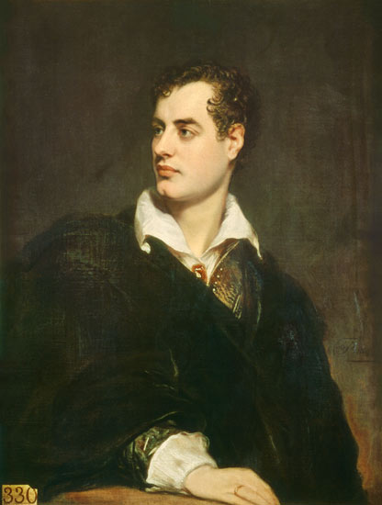
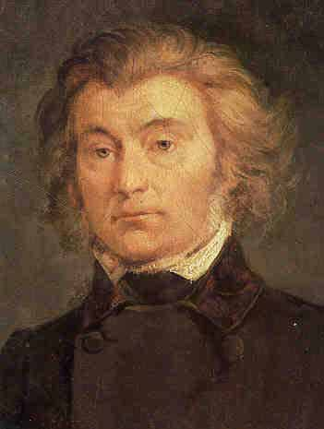
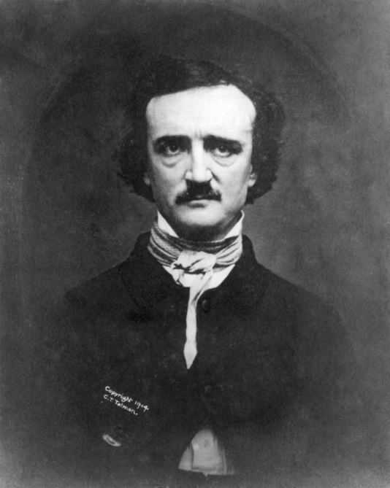
Романтизм
(кінець XVIII - перша половина XIX ст.)
Романтики виступали як оспівувачі почуттів, зосереджували свої зусилля на спробах розкриття таємниці особистості, її духовного світу. Романтизм виник у Німеччині, його відрізняв інтерес до міфологічних мотивів, що відбилося у творчості братів Грімм, Е. Гофмана. До англійського романтизму характерний інтерес до суспільних проблем. Представники романтизму були Дж. Байрон, В. Скотт, В. Гюго, А. Міцкевич, Е. По та інші.

Slide 4
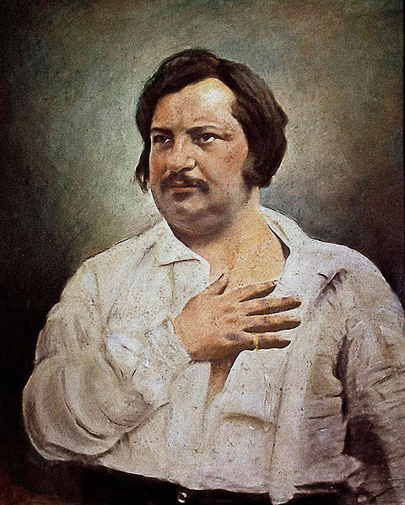
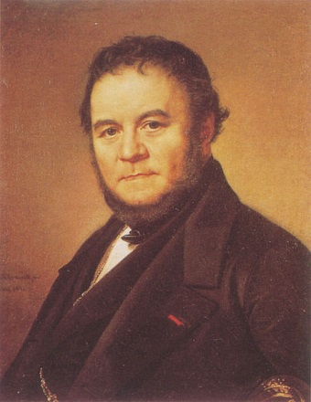
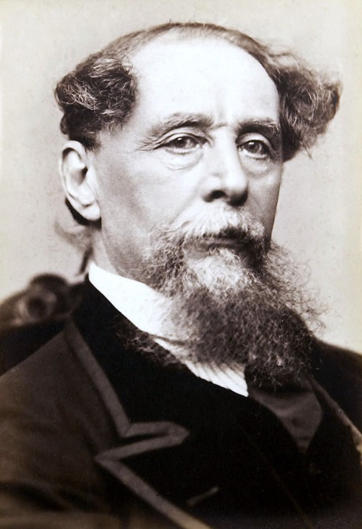
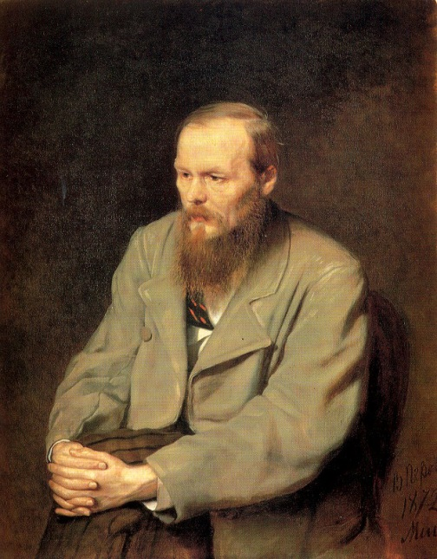
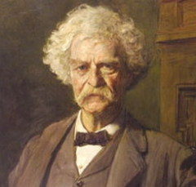
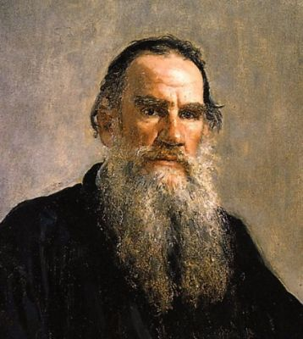
Реалізм
(з початку 30-х рр. XIX ст.)
Послідовники реалізму прагнули правдиво й об’єктивно відобразити дійсність у всьому її різноманітті й протиріччі. Перевага надавалася проблемам «людини й суспільства», життю «маленької людини». Серед представників реалізму в літературі XIX ст.: О. де Бальзак, Стендаль, Ч. Діккенс, М. Твен, Л. Толстой, Ф. Достоєвський.

Slide 5
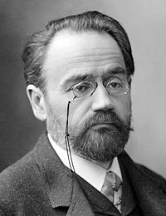
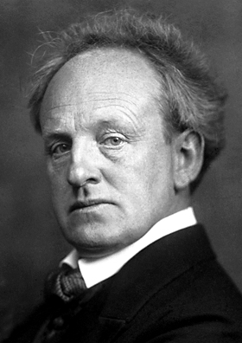
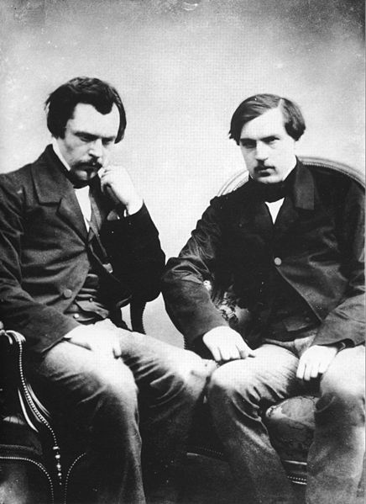
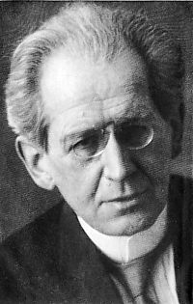
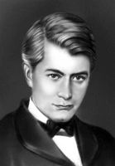
Натуралізм
(остання третина XIX ст.)
Представники натуралізму прагнули до «об’єктивного» відтворення реальності, уподібнюючи художнє пізнання до наукового. Вони виходили з уявлення про повну зумовленість долі, волі, духовного світу людини соціальним середовищем, побутом, спадковістю, фізіологією. Серед представників натуралізму були: Е. Золя, Г. Гауптман, брати Гонкур, А. Хольц, С. Крейн, Ф. Норріс.

Slide 6
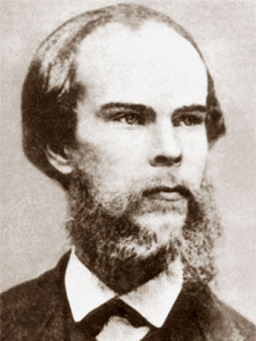
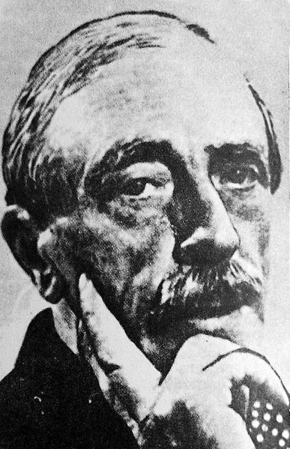
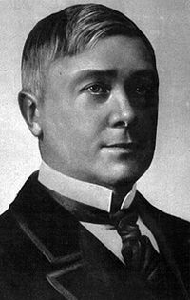
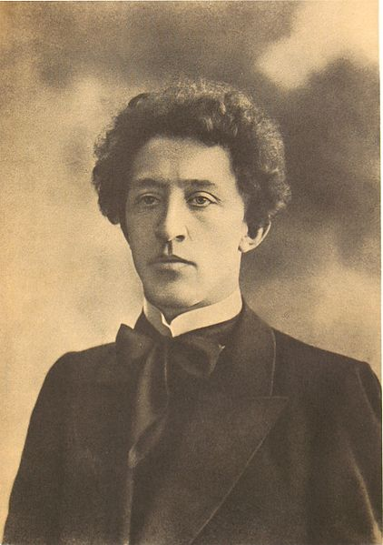
Символізм
(1870-1910 рр.)
Представники символізму зосереджувались на художньому вираженні своїх почуттів та інтуїтивному розумінні сутності речей за допомогою символів. Ознаками символізму були багатозначність образів, гра метафор та асоціацій. Представниками символізму в літературі були: П. Верлен, П. Валері, М. Метерлінк, О. Блок, А. Бєлий.

Slide 7
Література Німеччини
У творчості одного з основоположників німецької літератури нового часу Йоганна Вольфганга фон Ґете (1749-1832 рр.) знайшли своє глибоке осмислення найважливіші тенденції політичного й ідейного розвитку Європи. Видатним твором Ґете є трагедія «Фауст». Звертаючись до середньовічної народної легенди про доктора Фауста, що продав душу дияволові, автор створив грандіозний за своєю філософською концепцією твір.

Slide 8
Література Німеччини
Прагнення до волі, утвердження людської гідності виражені в творах Фрідріха Шиллера (1759-1805 рр.). Його драма «Розбійники» настільки обурила герцога Вюртембергзького, що він наказав заарештувати Шиллера й заборонив йому писати.

Slide 9
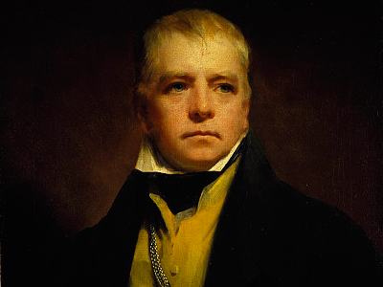
Література Великої Британії
У центрі поетичних творів Джорджа Байрона (1788-1824 рр.) присутній образ похмурого, розчарованого й самотнього героя, що йде від цивілізованого суспільства на Схід, туди, де ще збереглися сильні пристрасті та яскраві почуття («Паломництво Чайльд Гарольда»). Один із кращих творів Байрона – «Дон-Жуан».
Вальтер Скотт (1771-1832 рр.) вніс у літературу принцип історизму. Написав цілу низку блискучих історичних романів. У них перед читачами з’являється картина боротьби інтересів різних соціальних і релігійних груп.

Slide 10
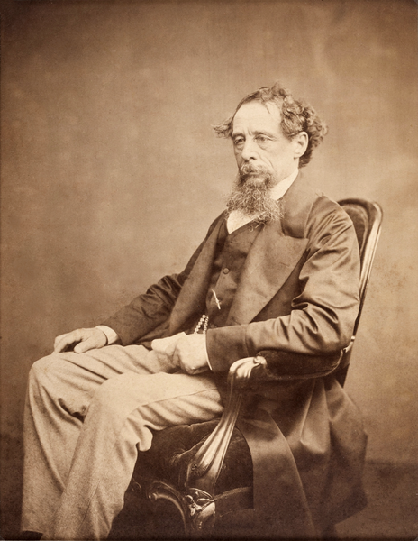
Література Великої Британії
Моральні колізії романів Чарльза Діккенса (1812-1870 рр.) – зіткнення безкорисливого великодушного або беззахисного героя зі світом егоїстичних пристрастей і розрахунку («Посмертні записки Піквікського клубу»). Пафосом жалю до приниженого (особливо до переживань дитячої душі), неприйняттям соціальної несправедливості пройняті його пригодницькі романи «Пригоди Олівера Твіста» та інші.

Slide 11
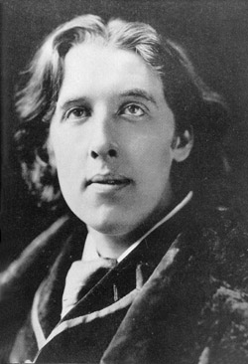
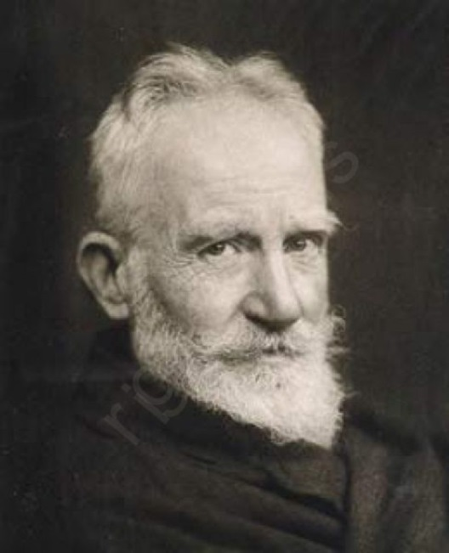
Література Великої Британії
Англійський письменник Оскар Уайльд (1856-1900 рр.) найчастіше віддавав пріоритет формі художнього твору, ніж змісту. Мистецтво й література, як вважав Уайльд, мають доставляти людям естетичну насолоду. Його кращі твори – «Портрет Доріана Грея», фантастичні казки (збірники «Щасливий принц», «Гранатовий будиночок» та інші) пройняті гуманізмом та осудом жорстокості.
В творах англійського письменника й драматурга, ірландця за походженням Бернарда Шоу (1856-1950 рр.) визначилася основа його творчого методу – парадокс як засіб позбавлення ідеологічних догм.

Slide 12
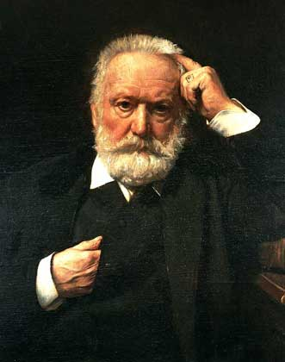
Література Франції
Одне з кращих творінь Віктора Гюго (1802-1885 рр.) – роман «Собор Паризької Богоматері». Життя, зображене в романі, насичене соціальними контрастами й конфліктами. Гюго рішуче виступив проти узурпації влади Луї Наполеоном Бонапартом. Цим подіям присвячена його книга «Історія одного злочину». У період вимушеного 19-річного вигнання він написав романи «Знедолені», «Трудівники моря», «Людина, що сміється».
Широку популярність здобули романи Стендаля (1783-1842 рр.; псевдонім А. Бейля) «Червоне й чорне», «Пармська обитель» та інші. Автор створив яскраві й незалежні характери, ворожі несправедливості сучасного їм світу.

Slide 13
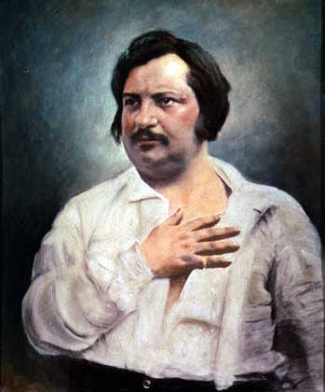
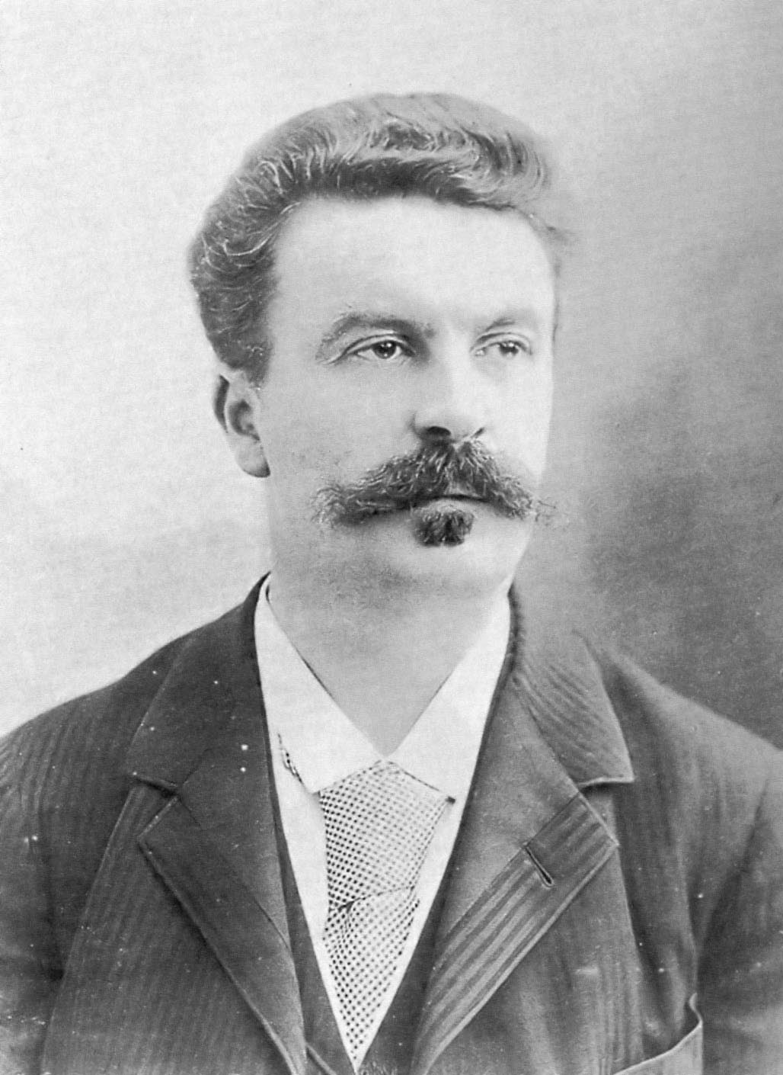
Література Франції
Оноре де Бальзак (1799-1850 рр.) поставив перед собою грандіозне завдання – зобразити історію французького суспільства від першої Французької революції до середини XIXст. Цей твір мав назву «Людська комедія».
Еміль Золя (1840-1902 рр.) мріяв намалювати засобами літератури всеосяжну панораму історії Франції. До серії «Ругон-Маккари. Природна й соціальна історія однієї родини в добу Другої імперії» увійшли 20 романів.
В основі творчості письменника-реаліста Гі де Мопассана (1850-1893 рр.) – реальне розуміння сутності відносин у суспільстві. Популярні твори – новела «Пампушка», романи «Життя», «Любий друг».

Slide 14
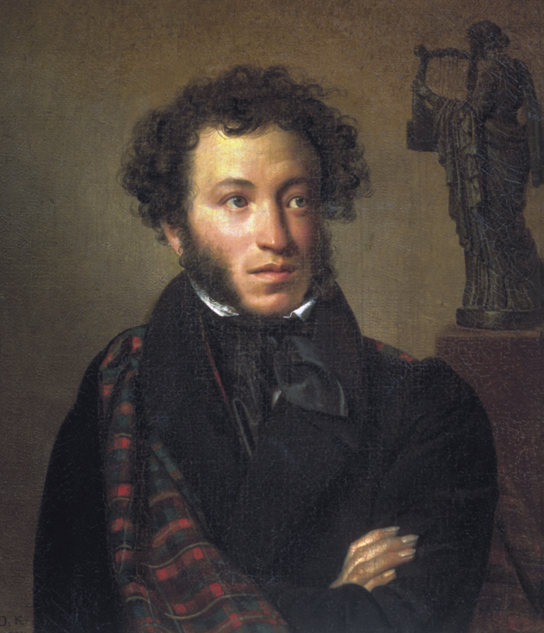
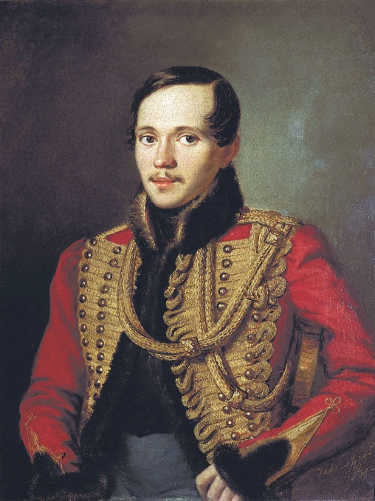
Російська література
Великим національним генієм, творцем поезій неперевершеної краси й досконалості став перед сучасниками й нащадками Олександр Пушкін (1799-1837 рр.). Поеми «Кавказький бранець», «Бахчисарайський фонтан», «Цигани» – твори, що сяють яскравими барвами романтизму. Пушкін часто звертався до історичного досвіду – у трагедії «Борис Годунов», поемі «Полтава». Також широко відомі твори – роман «Євгеній Онєгін», «Дубровський», «Капітанська дочка».
Творчість класика російської літератури Михайла Лермонтова (1814-1841 рр.) позначена болючими роздумами над епохою й місцем людини в ній. Образи бунтарів, що шукають волю й повстають проти суспільної несправедливості, часто виступають у його поемах («Мцирі», «Пісня про купця Калашникова». У центрі видатних творів Лермонтова – образ гордої особистості, що шукає сильних почуттів у боротьбі: Арбенін(драма «Маскарад»), Демон(«Демон»), Печорін(«Герой нашого часу»).

Slide 15
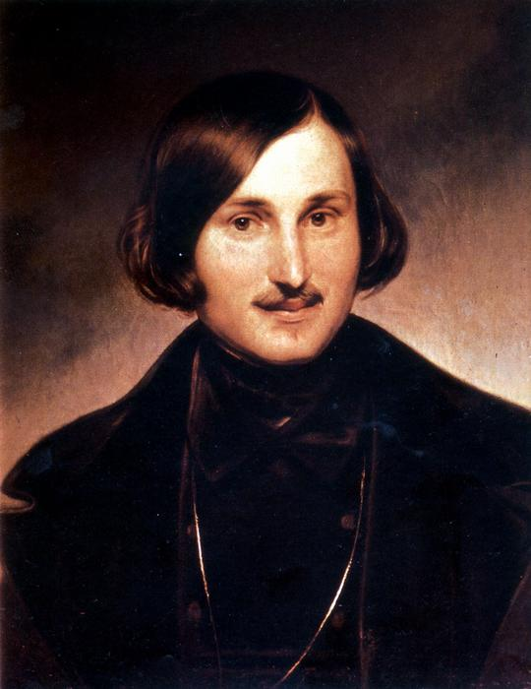
Російська література
Автор повістей і романів «Вечори на хуторі біля Диканьки», «Миргород», «тарас Бульба», «Вій» – Микола Гоголь (1809-1852 рр.) став однією із значних особистостей світової літератури. Всесвітню славу йому принесли комедія «Ревізор» і поема «Мертві душі». Гоголь є водночас великим російським і українським письменником, що оспівував українські народні традиції та звичаї, зберіг перлини народної творчості та вдачі українського народу.

Slide 16
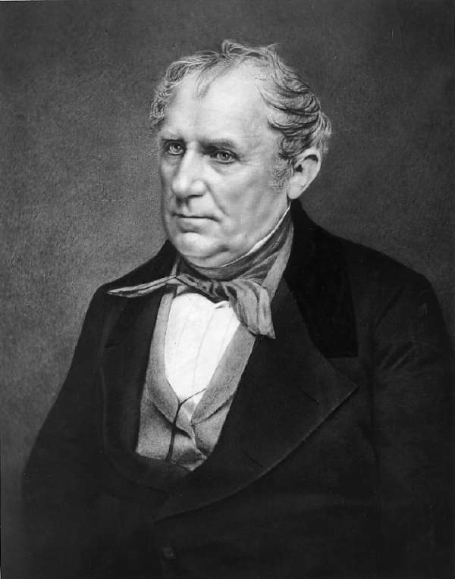
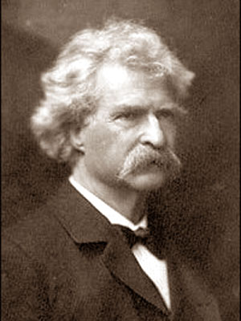
Американська література
Джеймс Фенімор Купер (1789-1851 рр.) здобув популярність насамперед завдяки своїй епопеї з п’яти романів («Піонер», «Останній з могікан», «Прерія», «Слідопит», «Звіробій»), у яких протиставляв корисливість і жадобу європейських переселенців патріархальним та природним звичаям індіанців.
Більшість творів американського Марка Твена (1835-1910 рр.) пов’язані з традиціями народного гумору. Спогади про дитячі роки послужили Твену матеріалом для книг «Пригоди Тома Сойера» та «Пригоди Гекельберрі Фіна», а улюбленою для підлітків усього світу стала книга «Принц і жебрак».

